Slide 2
Xem video và chia sẻ những hiểu biết của em về
đất nước Lào thông qua trả lời hai câu hỏi:
Câu 1: Thủ đô của nước Lào có tên là gì?
Câu 2: Những địa điểm nổi tiếng được nhắc đến trong video?
`

Slide 4
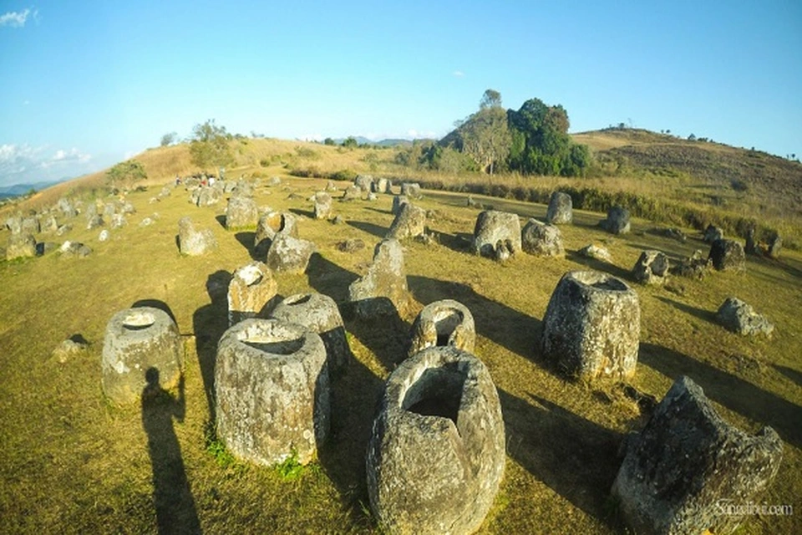
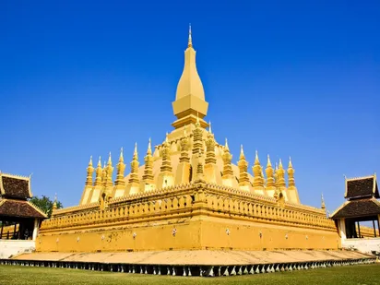
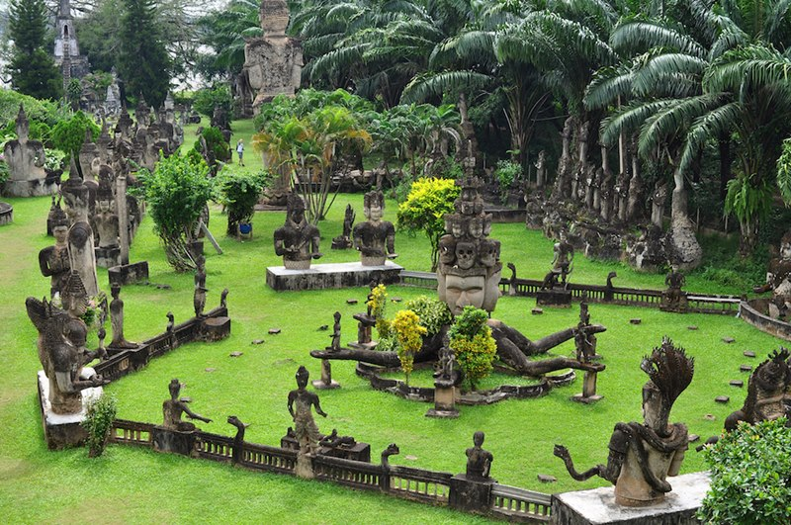
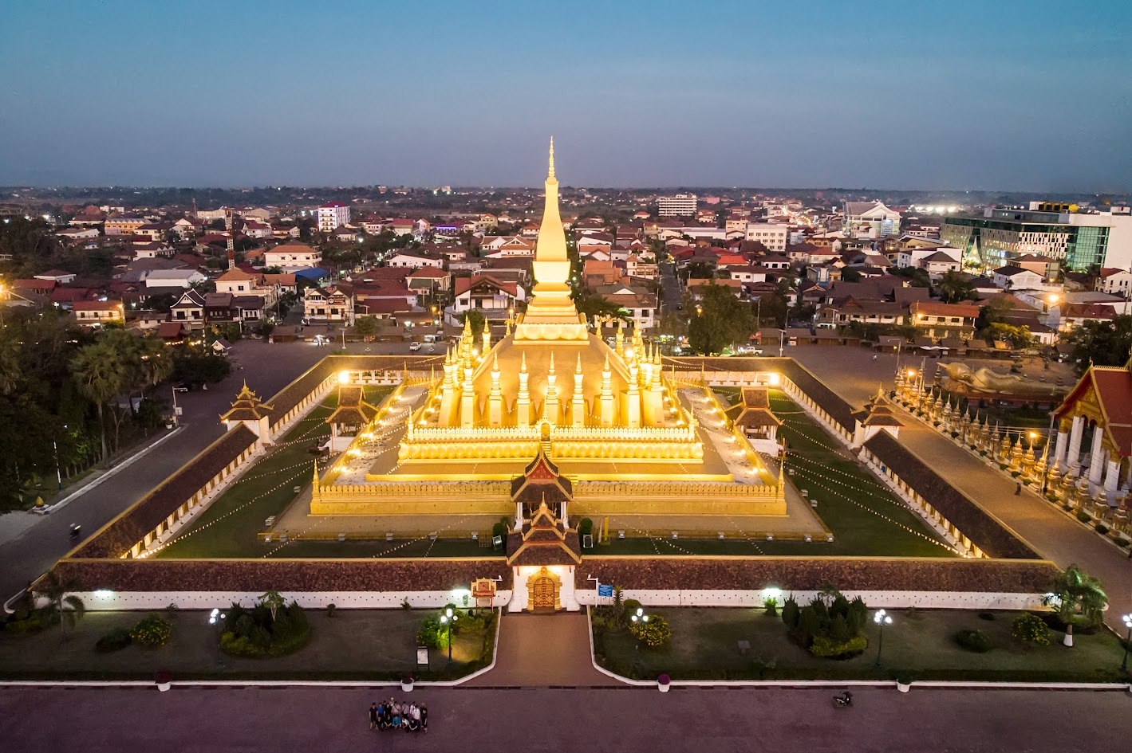
Thủ đô Viêng Chăn là trung tâm kinh tế của Lào
Khải hoàn môn Patuxai (1975) là một biểu tượng chiến thắng của người Lào
Vườn Tượng Phật Buddha
Tháp That Luang
Cánh đồng Chum

Slide 5
K | W | L
Những điều em biết về đất nước Lào
Những điều muốn biết về đất nước Lào
Những điều em học được sau bài học

Slide 7
Yêu cầu cần đạt
– Xác định được vị trí địa lí của nước Lào trên bản đồ hoặc lược đồ.
– Nêu được một số đặc điểm cơ bản về tự nhiên và dân cư của nước Lào.

Slide 9
Hoạt động 1: Tìm hiểu về vị trí địa lí Lào

Slide 10
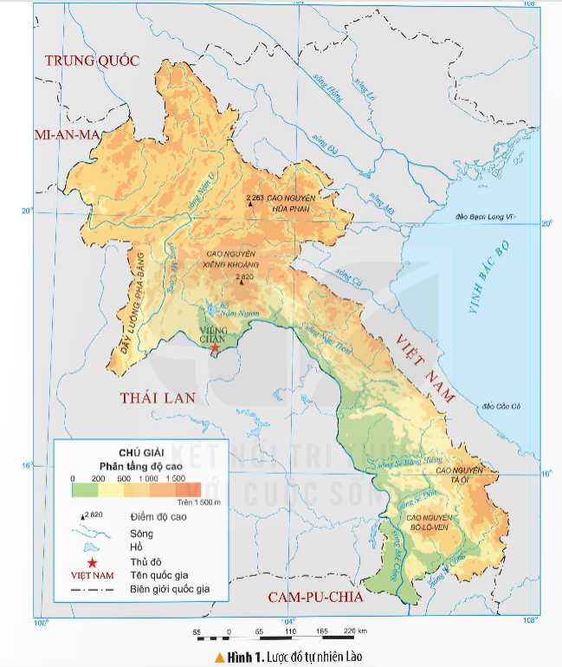
Đọc thông tin và quan sát hình 1, em hãy xác định vị trí địa lí của Lào trên lược đồ.

Slide 11
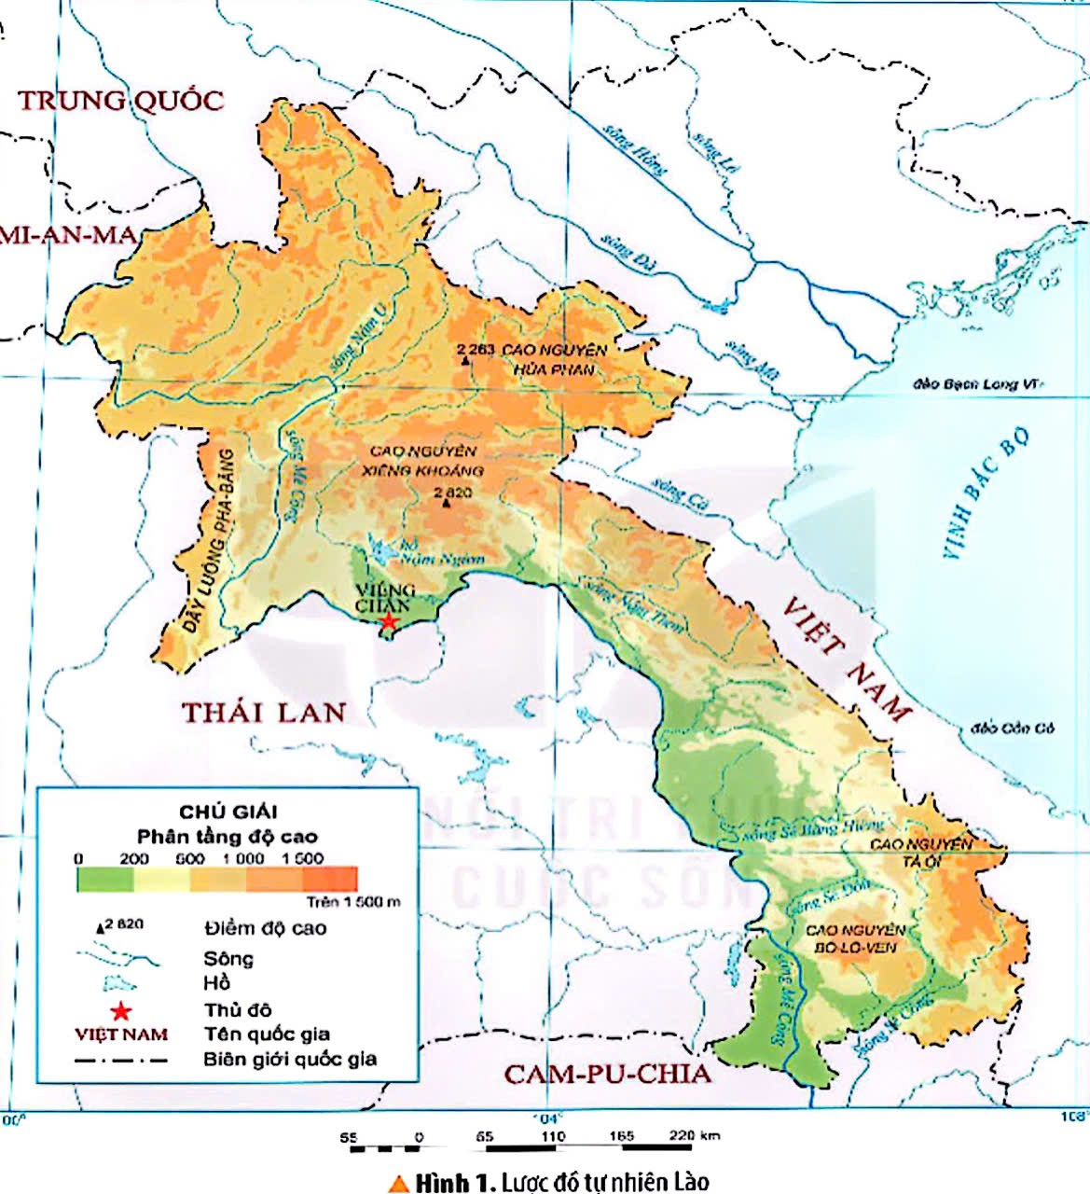

Slide 12
Lào là quốc gia duy nhất ở khu vực Đông Nam Á không giáp biển.
Nước Cộng hoà Dân chủ Nhân dân Lào
Tiếp giáp với các quốc gia: Trung Quốc và Mi-an-ma ở phía bắc, Thái Lan ở phía tây, Cam-pu-chia ở phía nam và Việt Nam ở phía đông.

Slide 13
Hoạt động 2: Tìm hiểu về đặc điểm tự nhiên và dân cư của Lào.

Slide 14
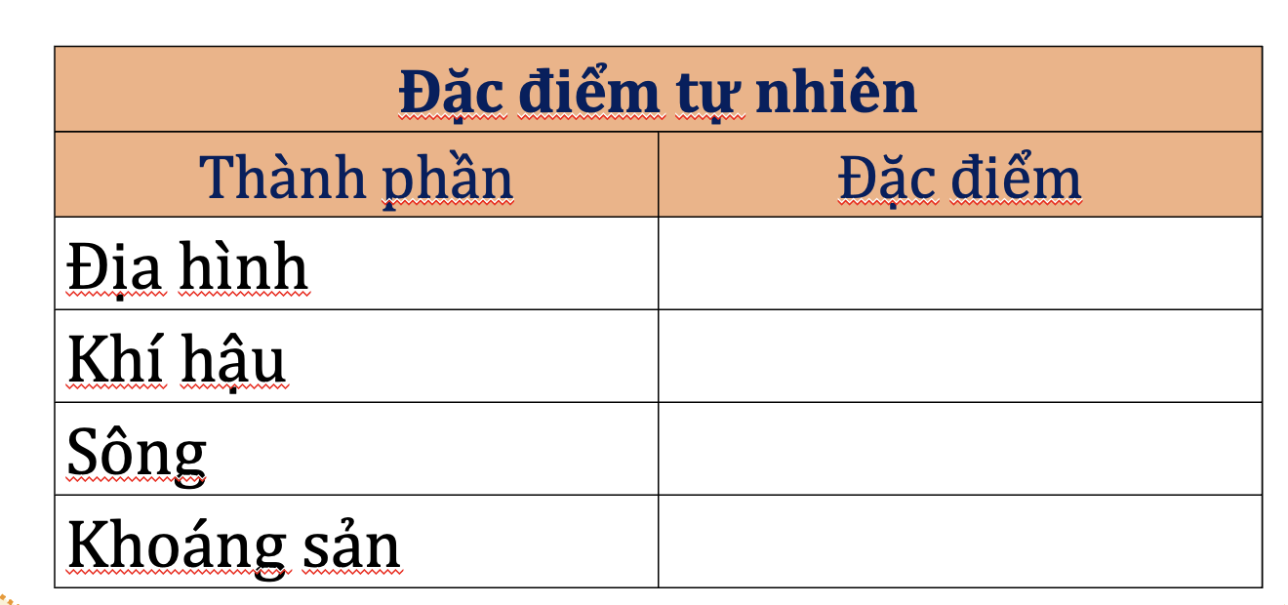
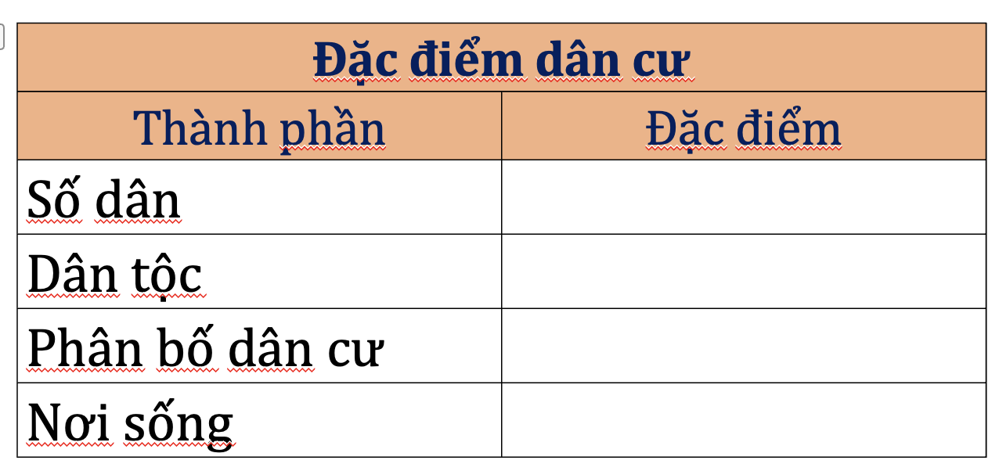
VÒNG 1: VÒNG CHUYÊN GIA
Nhóm 1
Nhóm 1, nhóm 3 và nhóm 5
Nhóm 6
Nhóm 5
Nhóm 2
Nhóm 2, nhóm 4 và nhóm 6
Nhóm 3
Nhóm 4

Slide 16
VÒNG 2: NHÓM CÁC MẢNH GHÉP
Mỗi nhóm sẽ đánh số thứ tự từ 1 đến 6 để chuẩn bị thành lập nhóm mới:
+ Những bạn có cùng số thứ tự 1 về nhóm 1
+ Những bạn có cùng số thứ tự 2 về nhóm 2
+ Những bạn có cùng số thứ tự 3 về nhóm 3
+ Những bạn có cùng số thứ tự 4 về nhóm 4
+ Những bạn có cùng số thứ tự 5 về nhóm 5
+ Những bạn có cùng số thứ tự 6 về nhóm 6

Slide 18
Thành phần | Đặc điểm
Địa hình
Khí hậu
Sông
Khoáng sản
Chủ yếu là núi và cao nguyên
Nhiệt đới gió mùa
Sông lớn nhất chảy qua là sông Mê Công
Có nhiều loại, nổi bật là vàng, đồng, bạc, đá vôi,…

Slide 19
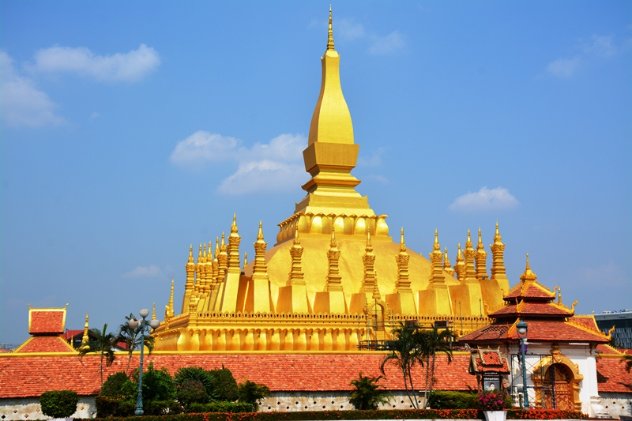
+ Lào có số dân khoảng 7,8 triệu người (2025).
+ Phần lớn dân cư là dân tộc Lào, sống chủ yếu ở vùng đồng bằng. Các dân tộc khác như Khơ-me, Mông,… có số lượng ít và sống chủ yếu ở vùng đồi núi.

Slide 20
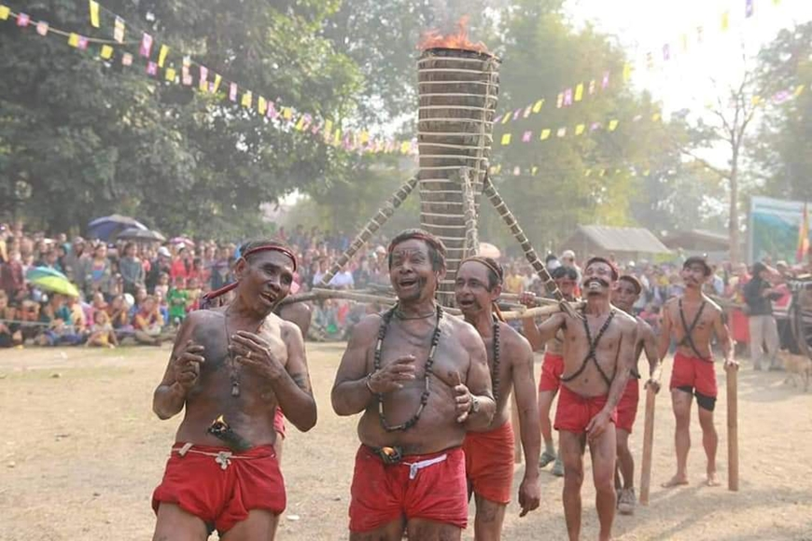
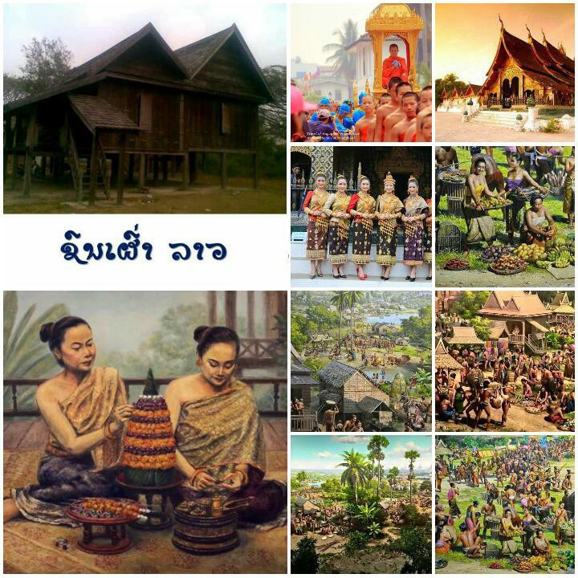
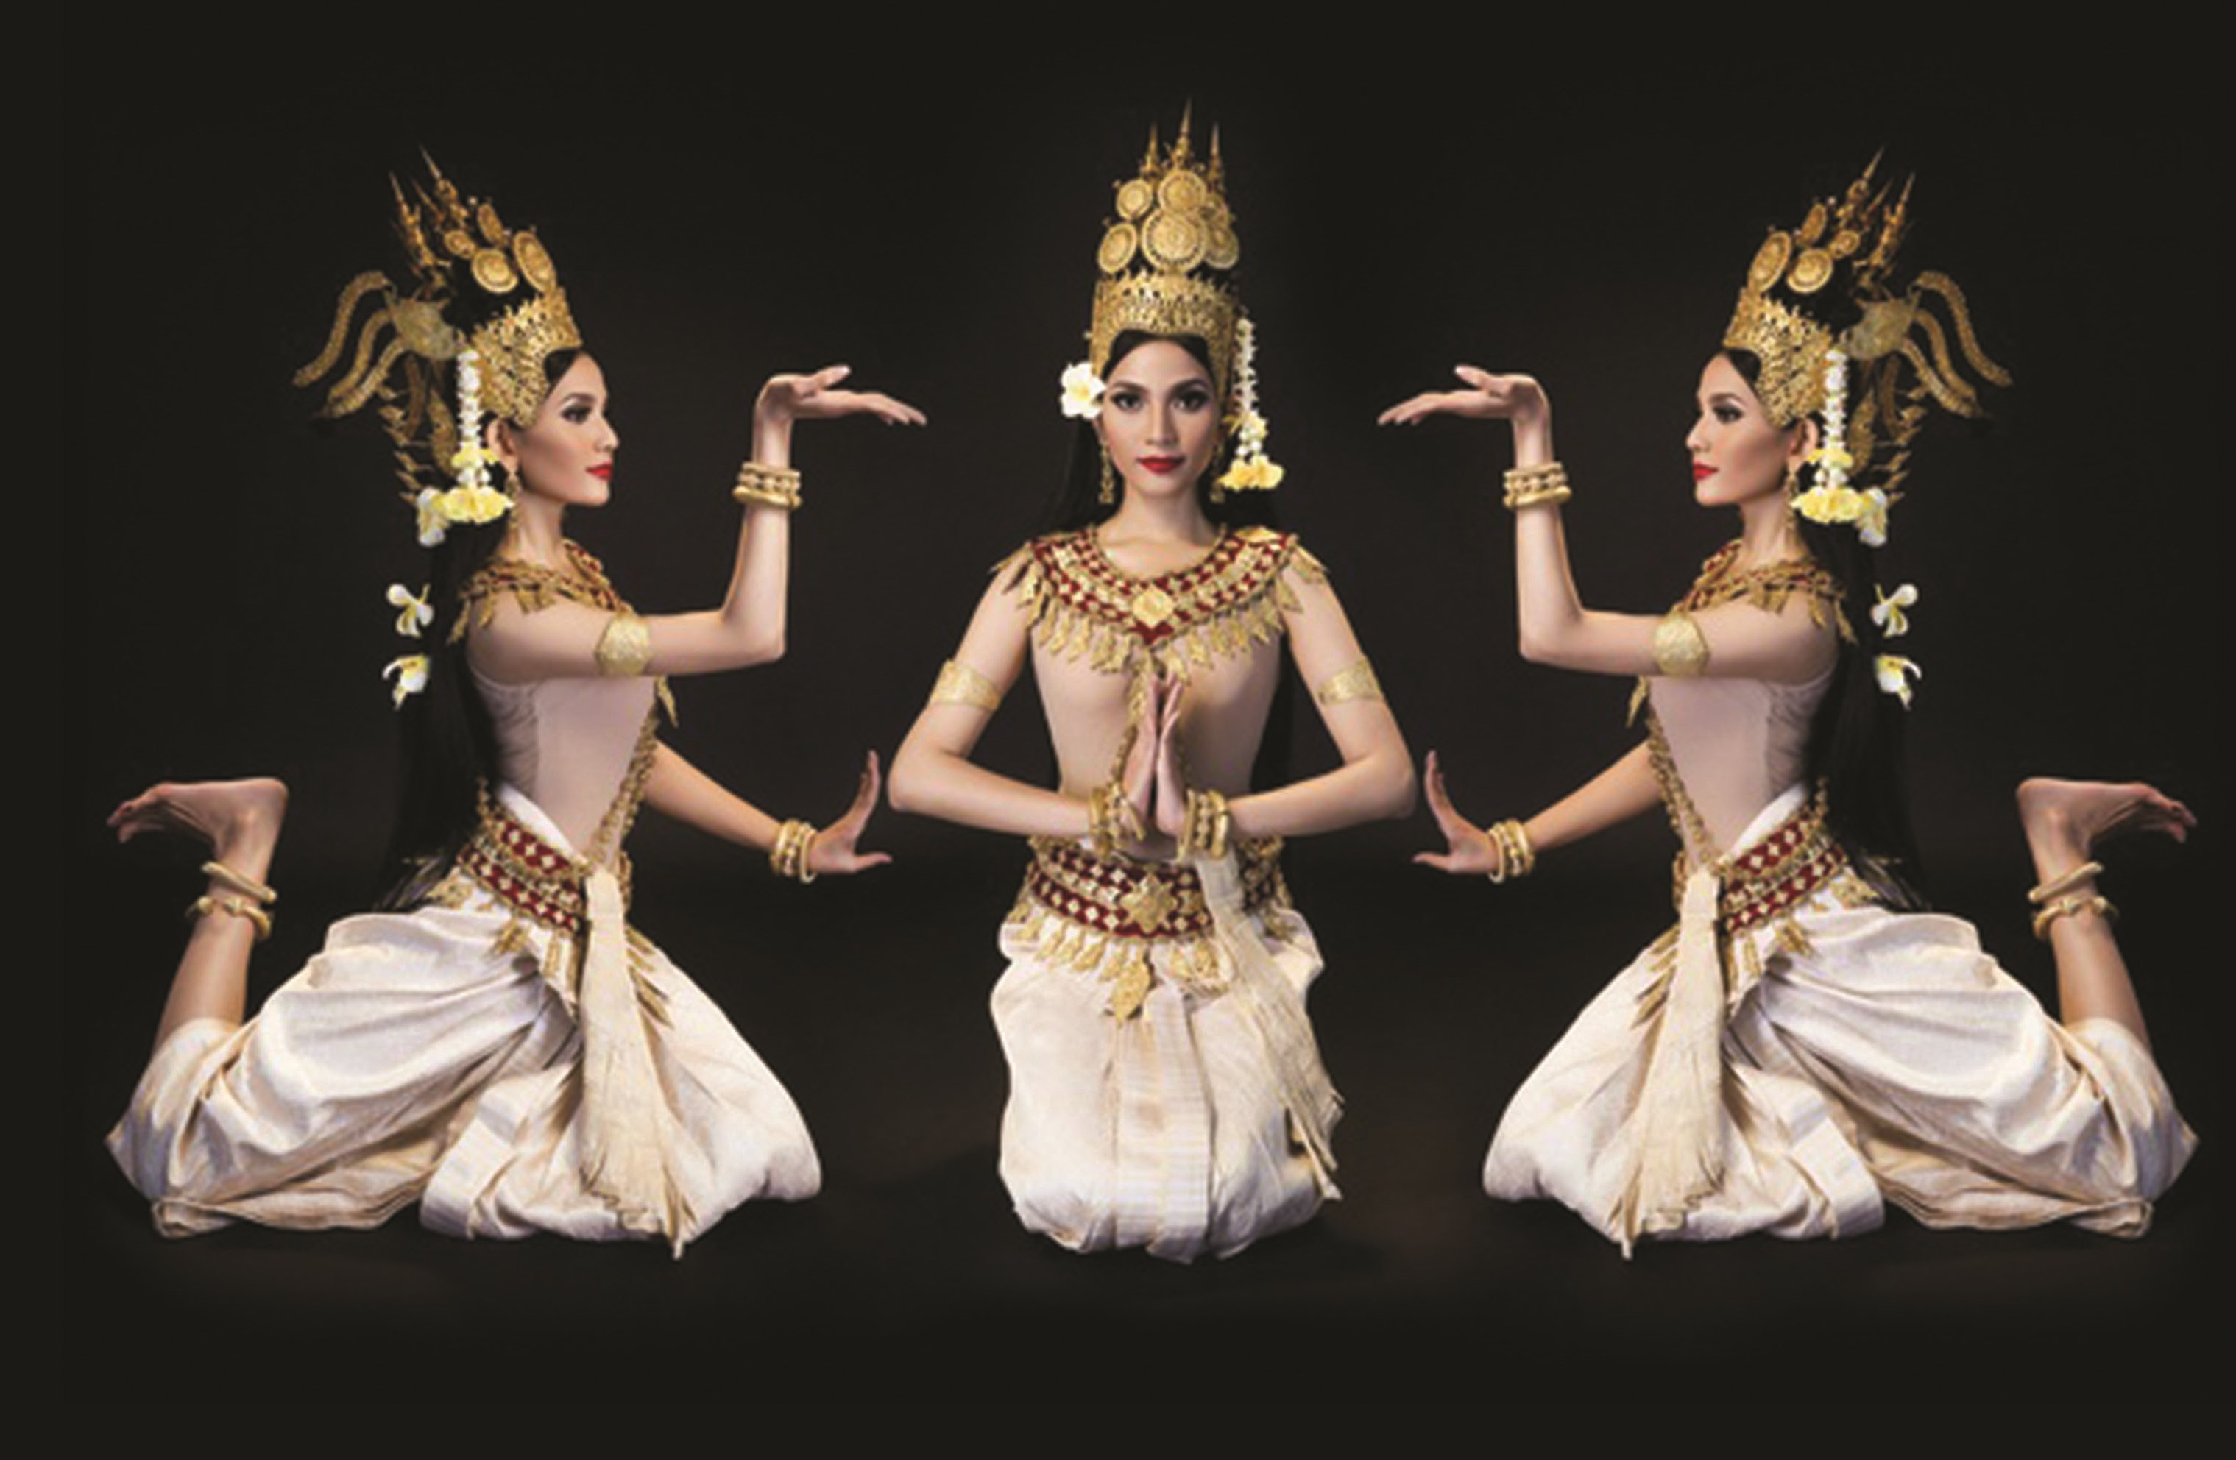
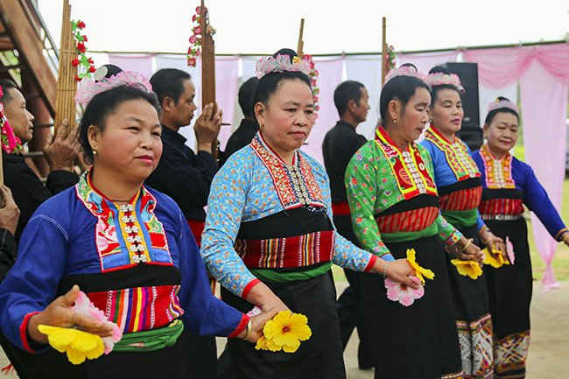
Dân tộc Lao
Dân tộc Bruh
Dân tộc Phu Thay
Dân tộc Khơ- me

Slide 22
Quan sát hình 1, em hãy kể tên và xác định trên lược đồ một số cao nguyên, sông của Lào.

Slide 24
Một số cao nguyên của Lào: cao nguyên Hủa Phan, cao nguyên Xiêng Khoảng, cao nguyên Tà Ôi,...
Một số sông của Lào: sông Nậm U, sông Mê Công, sông Nậm Thơn,...

Slide 25
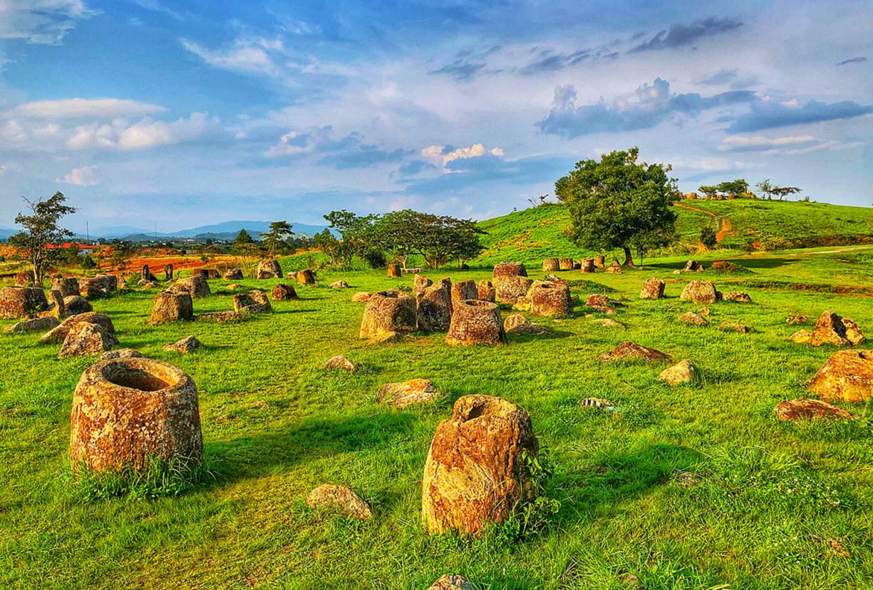
Cao nguyên Xiêng Khoảng

Slide 26
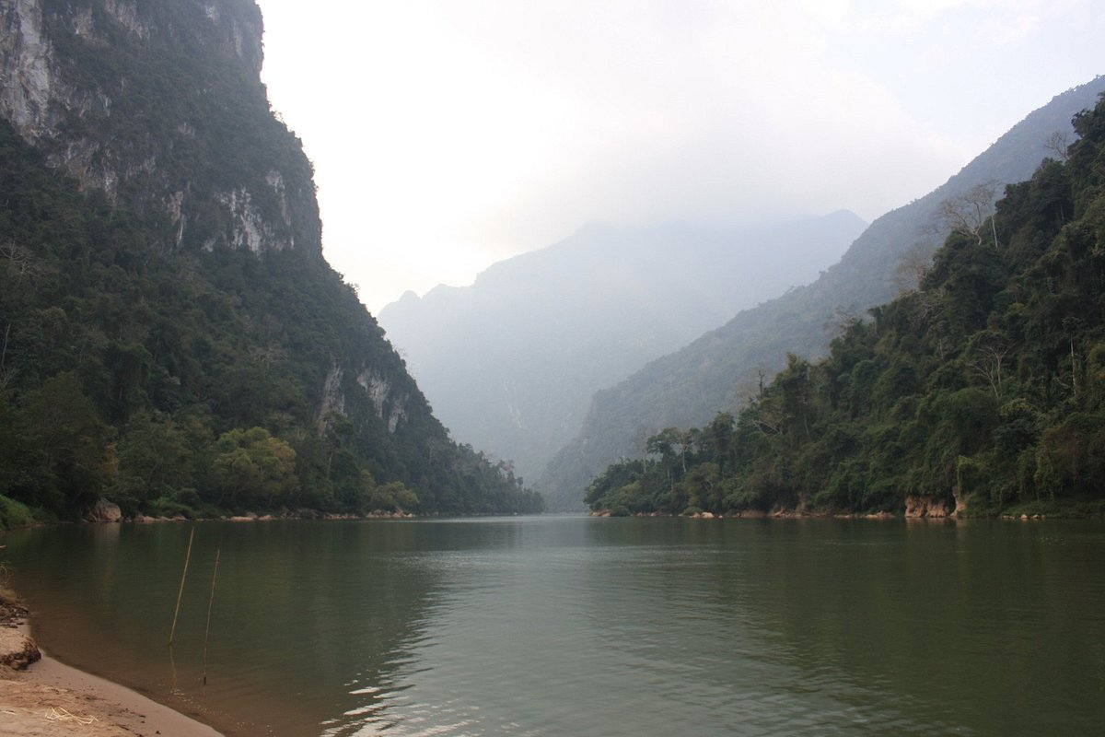
Sông Nậm U

Slide 27
- Chia sẻ bài học với người thân.
Chuẩn bị bài mới

